Slide 1
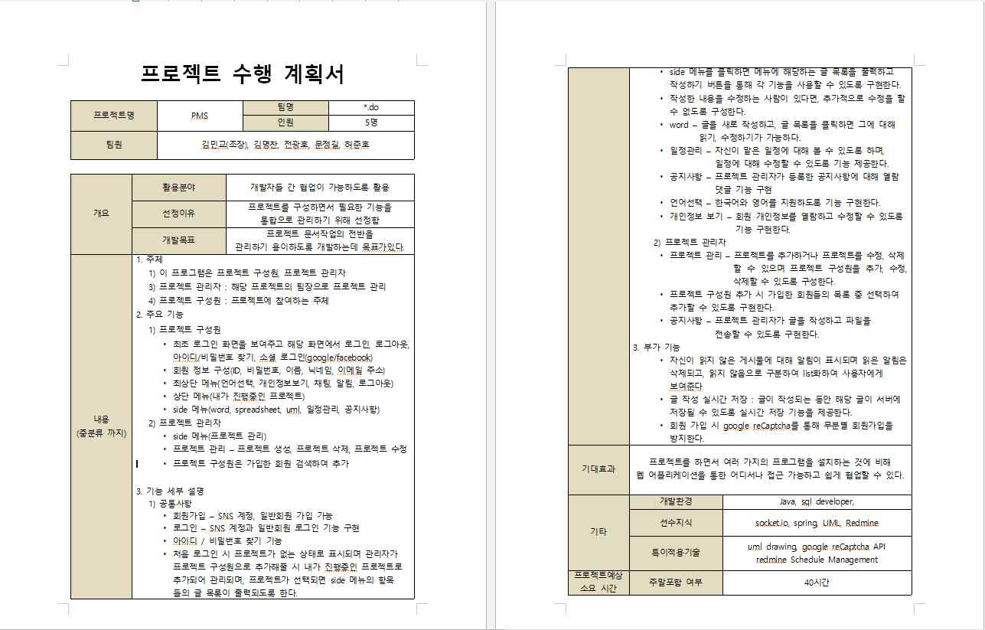
1. 프로젝트 수행 계획서

Slide 2
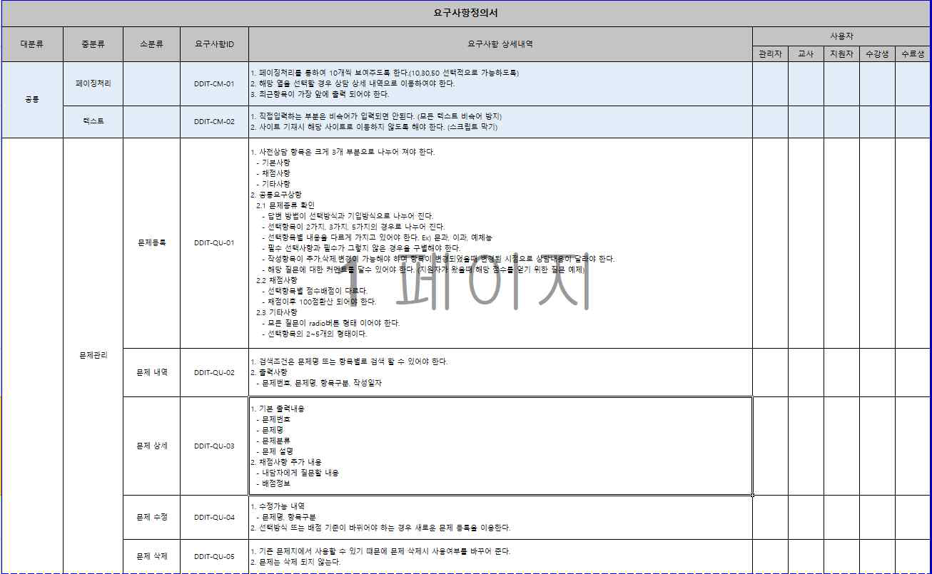
2. 요구사항 정의서

Slide 3
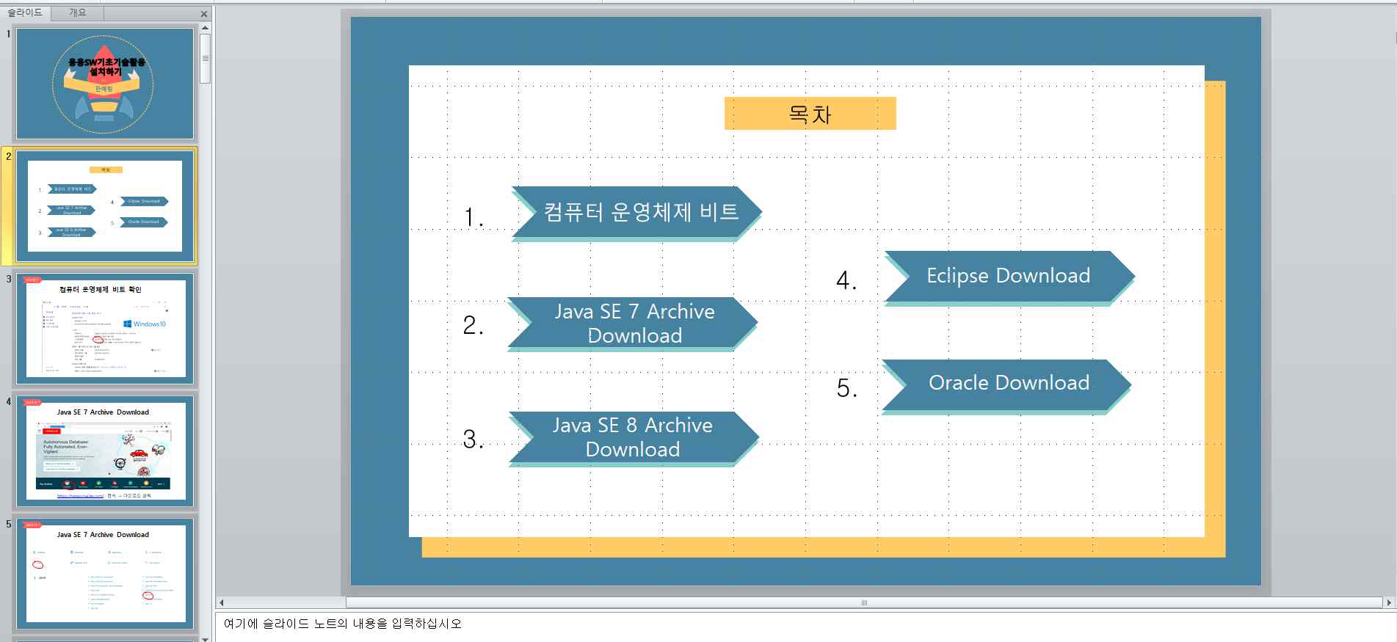
3. 개발환경 구축 완료 보고서

Slide 4
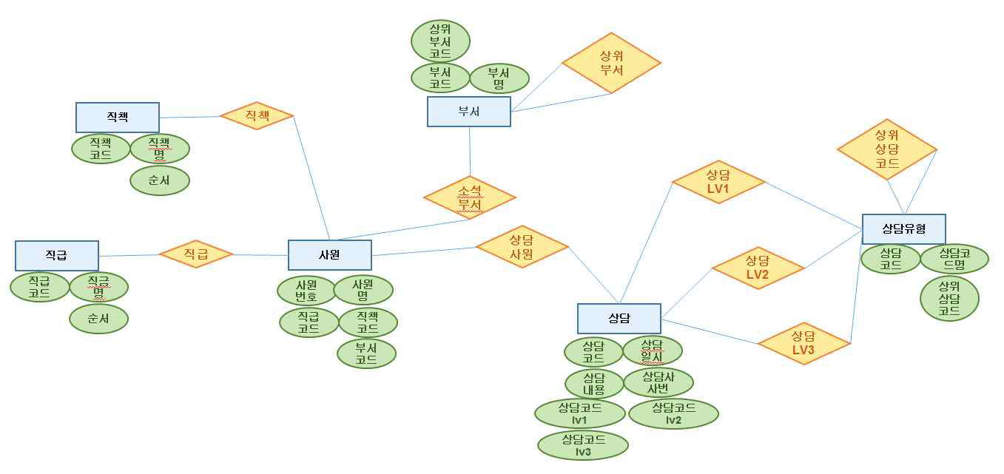
4. 개념적 설계

Slide 5
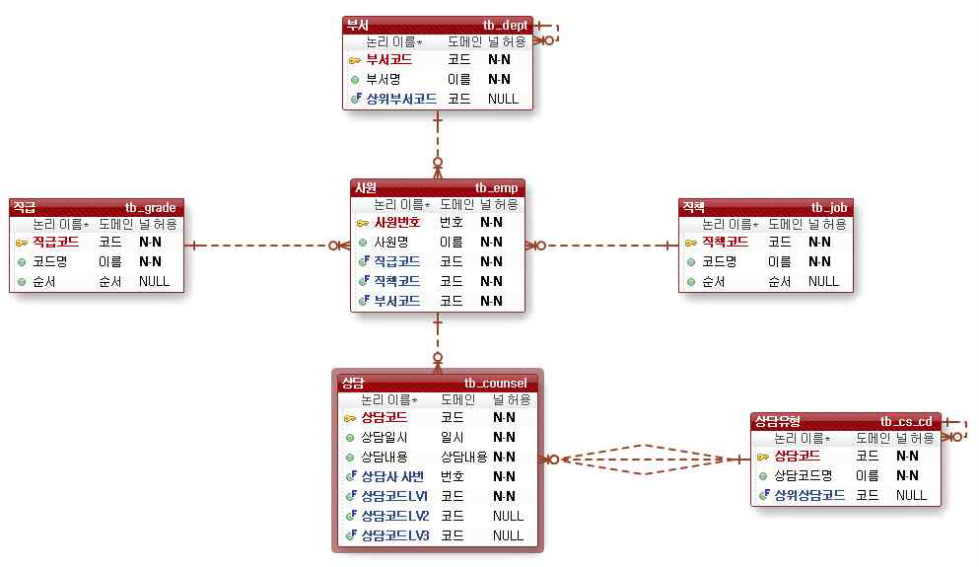
5. 논리 ERD

Slide 6
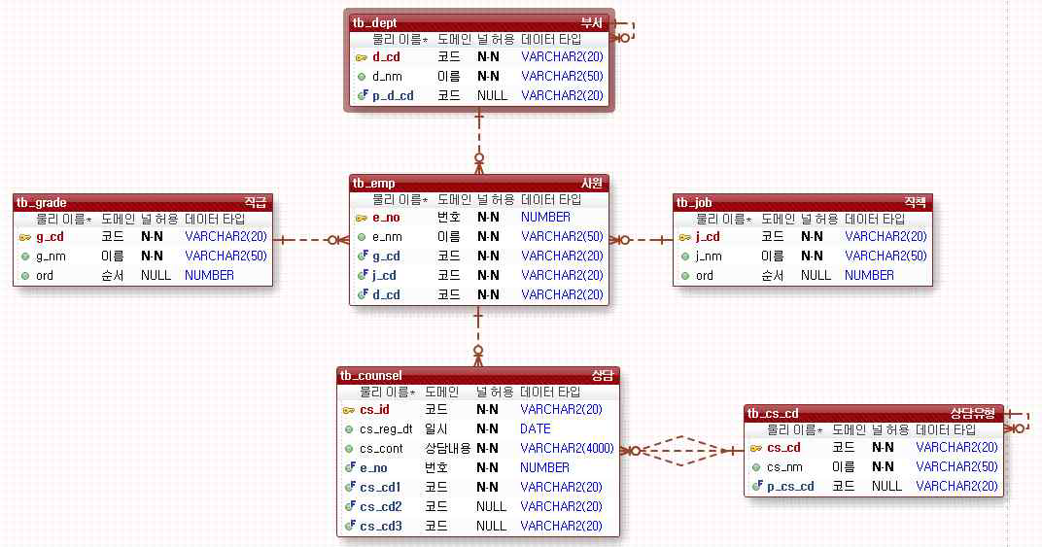
6. 물리 ERD

Slide 7
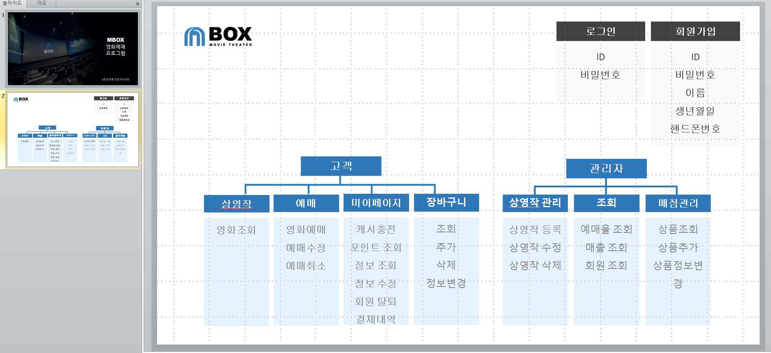
7. 메뉴 구조도

Slide 8
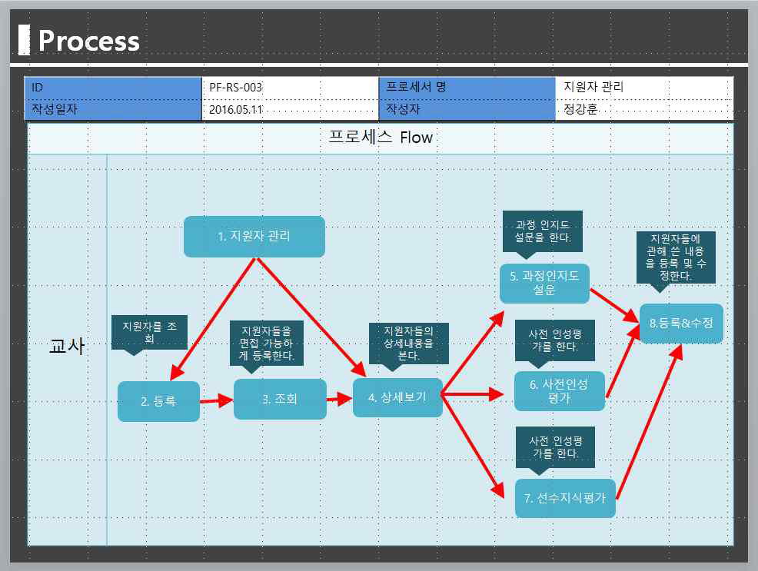
8. 프로세스 흐름도

Slide 9
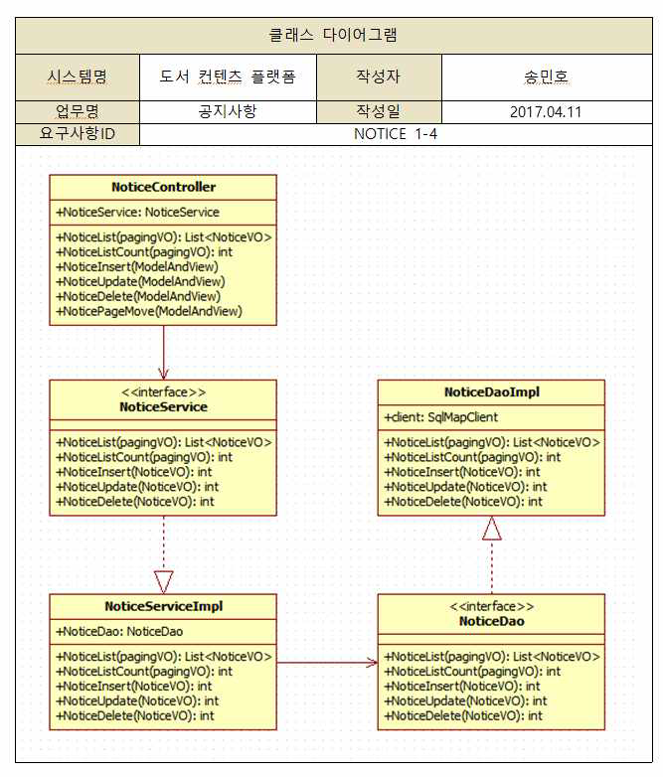
9. 클래스 다이어그램

